Slide 1
Домашняя метеостанция

Slide 2
У метеостанции есть датчик температуры и влажности с которого он отправляет данные на вообще устройство.

Slide 3
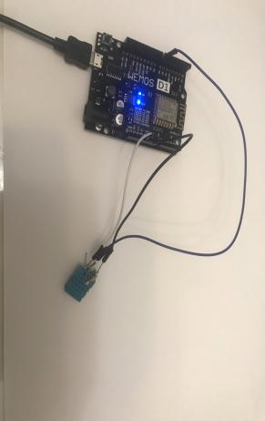
Вот так выглядит сама метеостанция

Slide 4
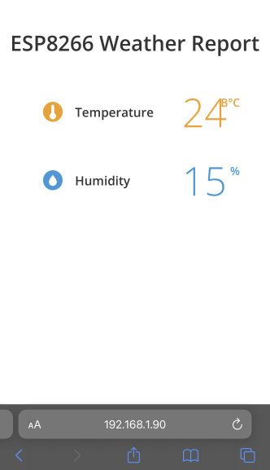
Интерфейс вывода написан на html.
Здесь показывается температура и влажность.

Slide 5
Программа написана на ардуино.
Плата довольно мощная потому что у неё есть процессор esp8266.

Slide 6
Достоинства: Недостатки
Низкая цена, легкая сборка,работает на любом устройстве.
Постоянное подключение к WI-FI и питанию,внешний вид.

Slide 7
Конец

